Slide 1
Krise
Definition, Interventionen und Suizidverhütung für Pflegepersonen
Gabriel Wiesbauer

Slide 2
Definition
Alltagssprachlich: gefährliche Entwicklung, Zuspitzung oder Verschärfung, bzw. eine Entscheidungs- oder Ausnahmesituation.
Der altgriechische Begriff ‚crisis’ bezeichnet einen „Wendepunkt zu Gesundheit oder Tod.
In der Medizin bezeichnet der Terminus ‚Krise’ den entscheidenden Moment im Verlauf einer Erkrankung, in dem es zu einer beginnenden Heilung oder zu einer radikalen Verschlechterung im Zustand des Patienten kommt.

Slide 3

Chinesische Zeichen für Krise
Gefahr und Chance

Slide 4
Demnach ist eine Krise ein zeitlich befristetes Ereignis, das aus einer akuten Überforderung eines gewohnten Verhaltens- und Bewältigungssystems durch belastende äußere oder innere Auslöser resultiert (Simmich et al. 1999)

Slide 5
Krise als Leib-Entfremdung
Entfremdung von sich als Leib
Entfremdung von Mitmenschen
Entfremdung von der Welt
Entfremdung von der Zeit

Slide 6
Krisentypen
Lebensveränderungskrise: können in sozialen oder biologischen „Ausnahmesituationen“ auftreten.
  z.B. Geburt eines Kindes, Pubertät, Partnerverlust, Krankheit, Behinderung, Altersheim,…
Traumatische Krise: ist eine durch einen Krisenanlass mit subjektiver Wertigkeit plötzlich aufkommende Situation von allgemein schmerzlicher Natur, die auf einmal die psychische Existenz, die soziale Identität und Sicherheit bedroht
  z.B. Krankheit, Tod, Gewalt, Misshandlung

Slide 7
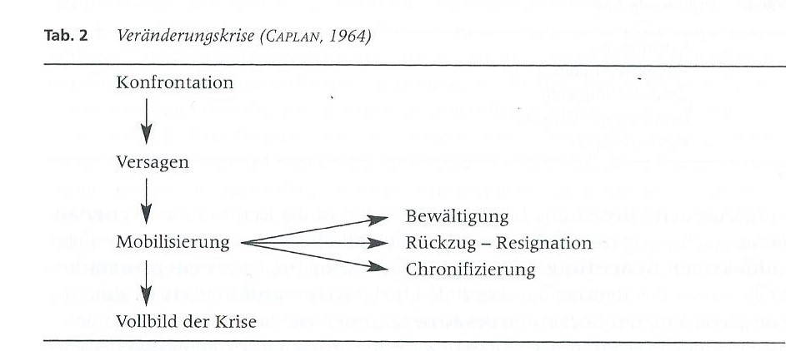
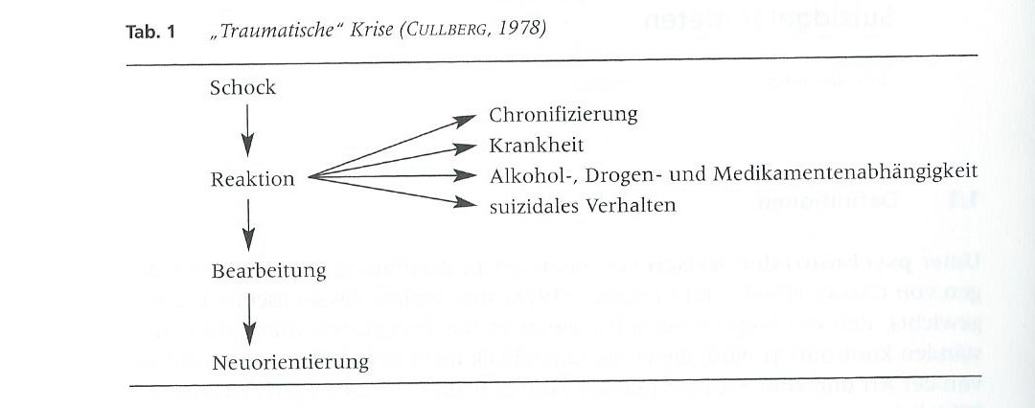

Slide 8
Gefahren einer Krise
Impulsdurchbrüche mit selbst- oder fremdgefährdenden Handlungen (bedingt durch die hohe innere Anspannung)
Ausbruch oder Rezidiv einer psychischen Störung
Chronifizierung der Krise stattfinden mit dauerhaft angehobenem Spannungszustand
Psychosomatischen Beschwerden
Inadäquate „Selbsttherapie“: Alkohol, Drogen,…

Slide 9
Verstärkung von Krisen
Isolation statt Zugehörigkeit
Kontrolle statt Freiraum
Fremdbestimmtheit statt Selbstbestimmtheit
Kein supportives Netzwerk

Slide 10
Diagnostik/Abgrenzung
Der Begriff ‚Krise’ stellt keine eigene Krankheitseinheit dar. Ursprünglich verstand man darunter einen emotionalen Ausnahmezustand, der bei (zuvor) psychisch unauffälligen Personen durch psychosoziale Belastungen hervorgerufen wird.
Diagnosen: akute Belastungsreaktion (Dauer bis zu 3 Tagen), Anpassungsstörung.
PTBS: Posttraumatische Belastungsreaktion: zeitliche Latenz bis mehrere Monate. Entspricht eigentlich nicht dem Konzept der Krise. Hat definierte Symptome.

Slide 11
Praktische Krisenintervention

Slide 12
Was ist zu tun?
Lebensveränderungskrise
Traumatische Krise
  Bei durch Lebensveränderung ausgelösten Krisen, ist es Ziel der Intervention den Patienten bei der Bearbeitung des Krisenanlasses und der Einleitung einer Neuanpassung (→ Akkomodation) zu unterstützen.
Bei traumatischen Krisen ist das Ziel der Intervention zunächst die psychophysiologische Anspannung bzw. das Stressniveau des Patienten zu senken, um anschließend einen Bearbeitungsprozess einleiten zu können.

Slide 13
Prinzipien
rascher Beginn
Aktivität
Methodenflexibilität
Fokus: aktuelle Situation und Ereignis
Einbeziehung der Umwelt
Entlastung
Transparentes Vorgehen
Zusammenarbeit
Interdisziplinarität

Slide 14
Konzept „BELLA“
Beziehung aufbauen
Erfassen der Situation
Linderung der Symptome
Leute einbeziehen, die unterstützen
Ansatz zur Problembewältigung

Slide 15
Tipps und Tricks der Krisenintervention
Beziehung!
gut Explorieren (5 Säulen der Identität)
Copingstrategien
Ressourcen!!!
Komplexität reduzieren
Emotionen zulassen aber auch reduzieren wo sie „überschwemmen“
Professionelle Hilfe

Slide 16
Was machen Psychotherapeuten?
Beziehung/Gespräch
Distanzierungstechniken
  Situation aus Perspektive eines Freundes, Hochsitz, Kino, Zeitmaschine, Zauberladen, Wunderfrage, Refraiming (Umdeutung), Kognitive Ebene,…
Techniken der inneren Stütze
  Innerer Beistand (Mensch, Tier,…), Innere Dialoge, Orte der Kraft, Texte und Gedichte, Zeichnen, Gesten, Entspannungsverfahren,…
Ressourcen
  Ressourcen die der Patient bereits hat (Exploration), Ressourcen im Umfeld, Notfall-Ressourcen, Imagination, Selbstberuhigung,…
Zielarbeit
  Von den Phänomenen zu den Strukturen
Problemlösetraining
  Rollenspiele: Selbstbehauptung, Klärung befürchteter sozialer Folgen, Stressimmunisierungstraining, Umgang mit Sich-Sorgen und Grübeln, Sinnfragen,…

Slide 17
Ein gesunder Mensch hat all das noch, was er als Kind mit auf die Welt gebracht hat: Entdeckungsfreude und Gestaltungslust, Offenheit, Beziehungsfähigkeit, Vertrauen, Zuversicht, Lebensfreude und Begeisterung über sich selbst. Er ist im Einklang mit sich selbst und in der Lage, sich in andere hinein zu versetzen. Er ist im Einklang mit der Natur und mit der Welt. Es gibt Menschen die sich diese Offenheit bis ins hohe Alter bewahren – diese Freude am Leben, die man am Leuchten in den Augen erkennen kann.
Gerald Hüther

Slide 18
Literaturverzeichnis
D’Amelio, R. (2010): Krise und Krisenintervention. Studienbrief: Krise und Krisenintervention.
Sonneck, G. (2000): Krisenintervention und Suizidverhütung. Wien: Facultas.
Schwarzmann, M. (2013): Skripten zur Praktischen Krisenintervention. Eigenverlag.

